Slide 1


MODÜL 4 – WINDOWS 7 TEMEL İŞLEMLER
Klavyede Tuşlar
Masaüstü
Sistem Bilgisi
Görev Çubuğu
Masaüstü Simgeler
Pencereler
Tema
Ekran Çözünürlüğü
Paint
Dosya ve Klasörler Kopyalama / Yapıştırma
Ekran Alıntısı Aracı
Modül 4

Slide 2

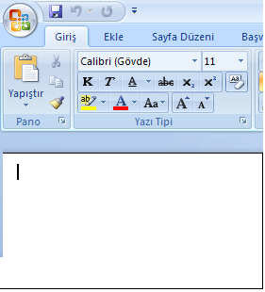

KLAVYEDE TUŞLAR
İMLEÇ NEDİR?
Klavye ile yazı yazabilmemiz için yazı yazacağımız yerde imleci konumlandırmamız
gerekir.

Slide 3


KLAVYEDE TUŞLAR
Klavye Çeşitleri
Q ve F olmak üzere iki çeşit klavye vardır. Klavyenin en sol üst köşesindeki harfe göre ismini alır. Dizilimleri farklıdır.

Slide 4

KLAVYEDE TUŞLAR
RAKAMLAR
Rakamlar klavye üzerinde iki alanda bulunur.
1- Harflerin üzerinde yan yana dizilmiş bir şekilde bulunur.

Slide 5
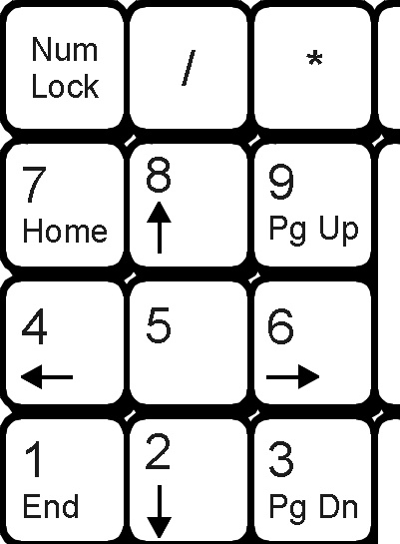
KLAVYEDE TUŞLAR
RAKAMLAR
2- Klavyenin en sağında 3’erli gruplanmış şekilde bulunur.

Slide 6

KLAVYEDE TUŞLAR
NUM LOCK TUŞU VE IŞIĞI
En sağdaki rakamların kullanılabilmesi için NUM LOCK ışığının yanması gerekir.
Bu ışık sağdaki rakamların sol üst köşesinde bulunan Num Lock tuşu ile yakılabilir söndürülebilir.

Slide 7
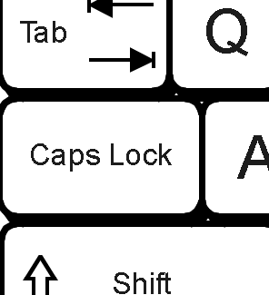
KLAVYEDE TUŞLAR
CAPS LOCK TUŞU VE IŞIĞI
CAPS LOCK ışığı yanıyorsa harfler büyük yazılır. (A B C)
Yanmıyorsa küçük yazılır. (a b c)
Bu ışık klavyenin en solunda bulunan Caps Lock tuşu ile yakılabilir söndürülebilir.

Slide 8
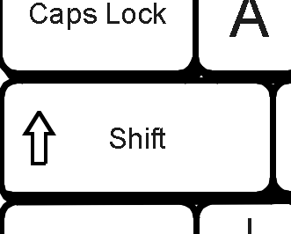
KLAVYEDE TUŞLAR
↑ SHIFT TUŞU
Bu tuş klavyenin sağ ve solunda olmak üzere iki yerde vardır.

Slide 9

KLAVYEDE TUŞLAR
↑ SHIFT TUŞU
1- ↑ Shift tuşu basılı iken bir harfe basıldığında harf büyük yazılır.
(Caps Lock ışığı yanmıyorsa)
U Y G U L A M A
+
a
A

Slide 10
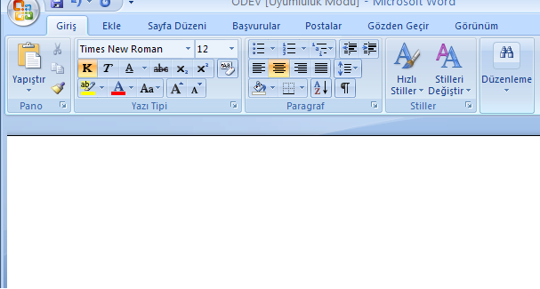
KLAVYEDE TUŞLAR
↑ SHIFT TUŞU
SHIFT TUŞUNU KULLANARAK AŞAĞIDAKİ KELİMELERİ YAZIN.
U Y G U L A M A
Sorgun Kız Meslek Lisesi
Sorgun YOZGAT

Slide 11


KLAVYEDE TUŞLAR
↑ SHIFT TUŞU
Bazı tuşların üst yada sağ alt köşelerinde başka karakterlerde yer alır.
2- ↑ Shift tuşu basılı iken bir tuşa basıldığında o tuşun üst karakteri yazılır.
+
!

Slide 12
KLAVYEDE TUŞLAR
↑ SHIFT TUŞU
SHIFT TUŞUNU KULLANARAK AŞAĞIDAKİ KARAKTERLERİ YAZIN.
U Y G U L A M A
! ? % ( ) & = ‘ é

Slide 13

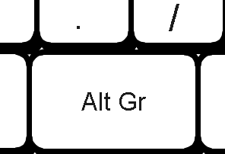

KLAVYEDE TUŞLAR
Alt Gr Tuşu
Alt Gr tuşu basılı iken basılan diğer tuşun sağ alt köşesindeki karakter yazılır.
+
@

Slide 14

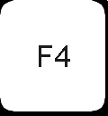
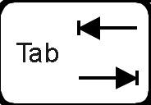
KLAVYEDE TUŞLAR
Alt Tuşu
Bazı işlemlerin yapılması için kısa yol tuş kombinasyonları vardır.
Alt tuşu bu kısayol tuş kombinasyonlarında yardımcı tuştur.
+
AKTİF OLAN PENCERE KAPANIR
+
AÇIK OLAN PENCERELER ARASI GEÇİŞ YAPILIR.

Slide 15
KLAVYEDE TUŞLAR
ALT TUŞU İLE BAZI TUŞ KOMBİNASYONLARI
Masaüstünden Bilgisayarım’ı açın
Bir parmağınız ALT tuşuna basılı iken F4 tuşuna bir defa basıp parmağınızı çekin.
Az önce açtığınız Bilgisayarım penceresi kapanmıştır.
ALT + F4
U Y G U L A M A

Slide 16
KLAVYEDE TUŞLAR
ALT TUŞU İLE BAZI TUŞ KOMBİNASYONLARI
Masaüstünden Bilgisayarım’ı açın
Başlat menüsünden Belgelerim’i açın
Bir parmağınızla ALT tuşuna basarken diğer parmağınızla TAB tuşuna basın ve parmağınızı çekin.
Açık olan pencereler arası geçiş yapıldığını göreceksiniz.
ALT + TAB
U Y G U L A M A

Slide 17
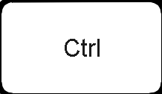


KLAVYEDE TUŞLAR
CTRL TUŞU (CONTROL)
Alt tuşu bu kısayol tuş kombinasyonlarında yardımcı tuştur.
+
BAŞLAT MENÜSÜNÜ AÇAR
+
AÇIK OLAN PENCEREDEKİ TÜM ÖĞELERİ SEÇİLİ HALE GETİRİR.

Slide 18
KLAVYEDE TUŞLAR
CTRL TUŞU İLE BAZI TUŞ KOMBİNASYONLARI
Word programını açın
Yazı alanına birkaç kelime yazın
Bir parmağınızla CTRL tuşuna basarken diğer parmağınızla A tuşuna basın ve parmağınızı çekin.
Ekrandaki tüm öğelerin seçildiğini göreceksiniz.
CTRL + A
U Y G U L A M A

Slide 19
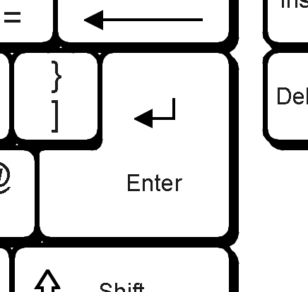
KLAVYEDE TUŞLAR
ENTER TUŞU
Yapılan işlemlerde onay vermek için kullanılır.
Yazı yazarken bir alt satırın başına geçmek için kullanılır.

Slide 20
KLAVYEDE TUŞLAR
ENTER TUŞU
ENTER TUŞUNU KULLANIP BİR ALT SATIRA GEÇİREREK AŞAĞIDAKİ METNİ YAZIN.
U Y G U L A M A
SORGUN KIZ MESLEK LİSESİ
Pratik Kız Sanat Okulu
Bilgisayar İşletmenliği Kursu

Slide 21

KLAVYEDE TUŞLAR
ESC TUŞU
Programlardan çıkış için kullanılır.
Yapılmaktan olan işlemin iptali için kullanılır.

Slide 22

KLAVYEDE TUŞLAR
SPACE (BOŞLUK) TUŞU
Yazı yazarken bir karakterlik boşluk bırakmamızı sağlar.

Slide 23
KLAVYEDE TUŞLAR
SAPCE TUŞU
SPACE TUŞUNU KULLANIP BOŞLUK BIRAKARAK AŞAĞIDAKİ METNİ YAZIN.
U Y G U L A M A
[ ( 1 + 3 ) ]

Slide 24

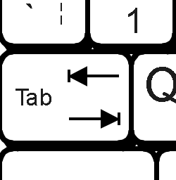
KLAVYEDE TUŞLAR
TAB TUŞU
Yazı yazarken birden fazla karakter boşluk bırakmayı sağlar.

Slide 25
KLAVYEDE TUŞLAR
TAB TUŞU
TAB TUŞUNU KULLANIP BOŞLUK BIRAKARAK AŞAĞIDAKİ METNİ YAZIN.
U Y G U L A M A
SORGUN GÜZEL
BİR İLÇE

Slide 26
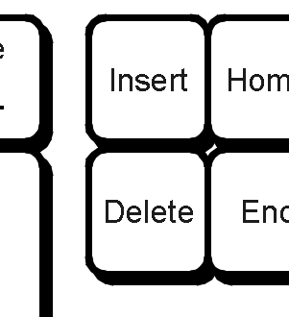
KLAVYEDE TUŞLAR
DELETE TUŞU
Seçili öğeyi silmek için kullanılır.
Yazı yazarken Delete Tuşuna basılırsa bir sağdaki karakter silinir.

Slide 27
KLAVYEDE TUŞLAR
DELETE TUŞU
WORD PROGRAMINDA YOZGAT KELİMESİNİ YAZIN
İMLECİ KELİMENİN EN BAŞINA GETİRİN
DELETE TUŞUNA BASIP PARMAĞINIZI ÇEKİN.
BU İŞLEMİ HER YAPIŞINIZDA İMLECİN SAĞINDAKİ BİRER KARAKTERİN HER SEFERİNDE SİLİNDİĞİNİ GÖRECEKSİNİZ.
U Y G U L A M A

Slide 28
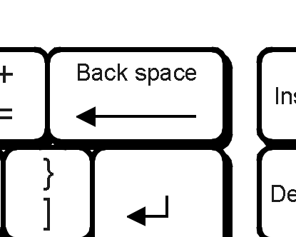
KLAVYEDE TUŞLAR
BACKSPACE TUŞU
Yazı yazarken basıldığında bir soldaki karakteri silmeye yarar.

Slide 29
KLAVYEDE TUŞLAR
BACKSPACE TUŞU
WORD PROGRAMINDA YOZGAT KELİMESİNİ YAZIN
İMLECİ KELİMENİN EN SONUNDA BEKLETİN
BACKSPACE TUŞUNA BASIP PARMAĞINIZI ÇEKİN.
BU İŞLEMİ HER YAPIŞINIZDA İMLECİN SOLUNDAKİ BİRER KARAKTERİN HER SEFERİNDE SİLİNDİĞİNİ GÖRECEKSİNİZ.
U Y G U L A M A

Slide 30
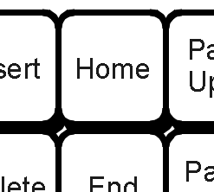
KLAVYEDE TUŞLAR
HOME TUŞU
Yazı yazarken imleci satırın en başına getirir.

Slide 31
KLAVYEDE TUŞLAR
HOME TUŞU
WORD PROGRAMINDA
NE MUTLU TÜRKÜM DİYENE
CÜMLESİNİ YAZIN
İMLECİ TÜRKÜM KELİMESİNİN BAŞINA GETİRİN
HOME TUŞUNA BASIP PARMAĞINIZI ÇEKİN.
HOME TUŞUNA BASTIĞINIZDA İMLECİN SATIRIN EN BAŞINA GİTTİĞİNİ GÖRECEKSİNİZ.
U Y G U L A M A

Slide 32
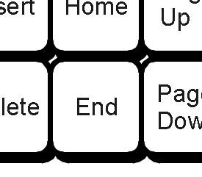
KLAVYEDE TUŞLAR
END TUŞU
Yazı yazarken imleci satırın en sonuna getirir.

Slide 33
KLAVYEDE TUŞLAR
END TUŞU
WORD PROGRAMINDA
NE MUTLU TÜRKÜM DİYENE
CÜMLESİNDE İMLECİ TÜRKÜM KELİMESİNİN BAŞINA GETİRİN
END TUŞUNA BASIP PARMAĞINIZI ÇEKİN.
END TUŞUNA BASTIĞINIZDA İMLECİN SATIRIN EN SONUNA GİTTİĞİNİ GÖRECEKSİNİZ.
U Y G U L A M A

Slide 34
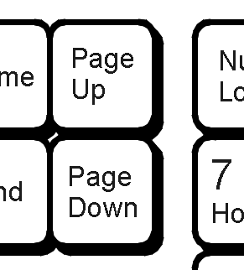
KLAVYEDE TUŞLAR
PAGE UP TUŞU
Birden fazla sayfalı belgelerde imleci bir üst sayfaya yerleştirir.

Slide 35
KLAVYEDE TUŞLAR
PAGE UP TUŞU
WORD PROGRAMINDA SORGUN KELİMESİNİ YAZIN
ENTER TUŞUNA BASARAK 2. SAYFANIN İLK SATIRINA GELİN VE KIZ MESLEK YAZIN.
ENTER TUŞUNA BASARAK 3. SAYFANIN İLK SATIRINA GELİN VE LİSESİ YAZIN.
PAGE UP TUŞUNA BASIN VE PARMAĞINIZI ÇEKİN.
PAGE UP TUŞUNA HER BASTIĞINIZDA İMLECİN BİR SAYFA YUKARI GİTTİĞİNİ GÖRECEKSİNİZ.
U Y G U L A M A

Slide 36
KLAVYEDE TUŞLAR
PAGE DOWN TUŞU
Birden fazla sayfalı belgelerden imleci bir alt sayfaya yerleştirir.

Slide 37
KLAVYEDE TUŞLAR
PAGE DOWN TUŞU
WORD PROGRAMINDA SORGUN KELİMESİNİ YAZIN
ENTER TUŞUNA BASARAK 2. SAYFANIN İLK SATIRINA GELİN VE KIZ MESLEK YAZIN.
ENTER TUŞUNA BASARAK 3. SAYFANIN İLK SATIRINA GELİN VE LİSESİ YAZIN.
İMLECİ 1.SAYFANIN EN BAŞINA GETİRİN.
(FARE İLE 1.SAYFANIN EN BAŞINA TIKLAYIN)
PAGE DOWN TUŞUNA BASIN VE PARMAĞINIZI ÇEKİN.
PAGE DOWN TUŞUNA HER BASTIĞINIZDA İMLECİN BİR SAYFA AŞAĞI GİTTİĞİNİ GÖRECEKSİNİZ.
U Y G U L A M A

Slide 38
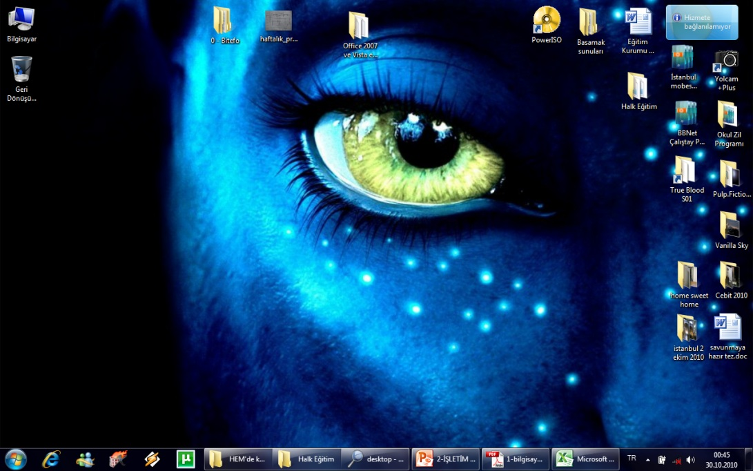

WINDOWS 7 TEMEL İŞLEMLER
Bilgisayarı açtığımızda karşımıza gelen ilk ekran görüntüsüdür.
Masaüstü de bir klasördür. (DESKTOP)
Masaüstünde program, dosya ve klasör simgeleri bulunur.
Masaüstünden bilgisayarın herhangi bir yerine ulaşılabilir.
Bilgisayarda bulunan dosya ve klasörlere erişmek yada bunları yönetmek için köprü görevi görür.
Sağ Alt köşedeki butona
basarak istenilen zamanda
masaüstü görüntülenebilir

Slide 39
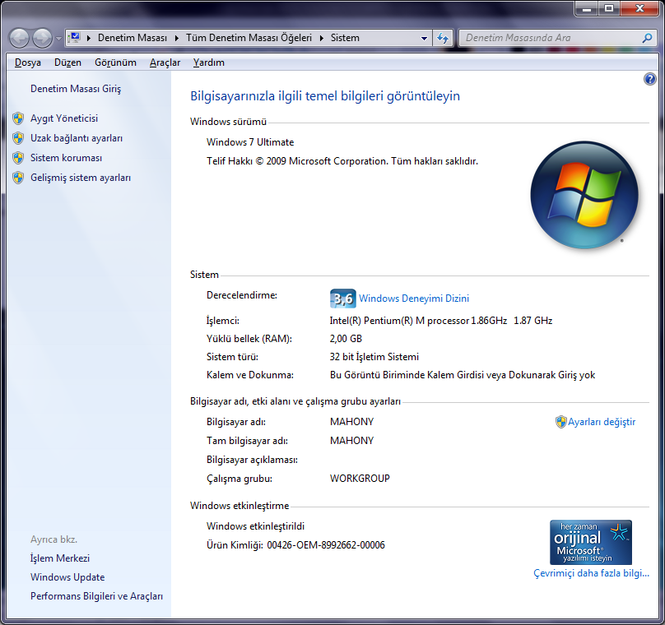
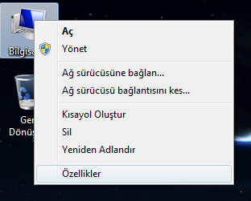
WINDOWS 7 TEMEL İŞLEMLER
Bilgisayarla ilgili temel sistem bilgilerini görüntülemek için:
Masaüstünde bulunan BİLGİSAYAR simgesini sağ tıklayıp ÖZELLİKLER seçilir.

Slide 40
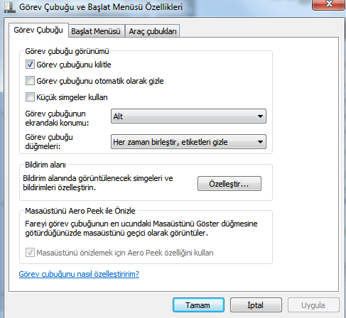
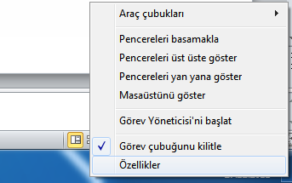
WINDOWS 7 TEMEL İŞLEMLER
Ekranın altında bulunan GÖREV ÇUBUĞU, açık program ve dosyaların pencerelerini temsil eden düğmelerin yanı sıra, program hizmetleri ve komutlarını çalıştırmak için tıklanabilen düğmelerden oluşur.Görev çubuğu kilitli değilse istenilen yere taşınır
Görev Çubuğu Ayarları yapılır

Slide 41
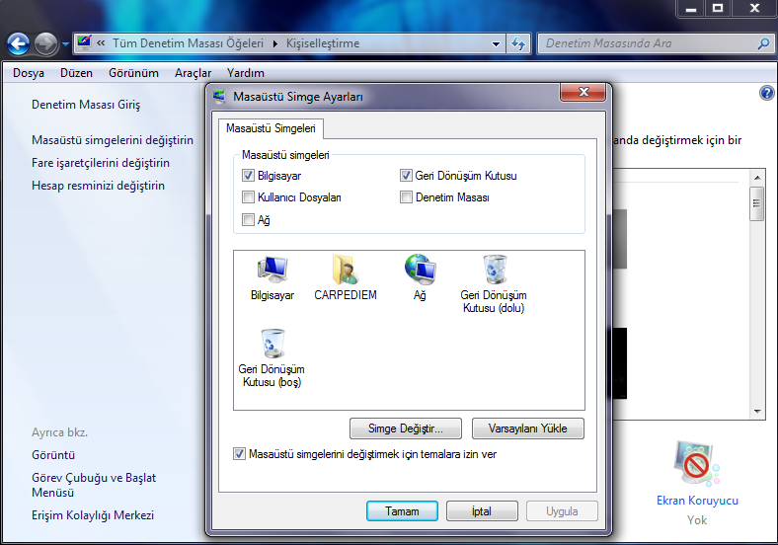
WINDOWS 7 TEMEL İŞLEMLER
Masaüstünde bazı temel simgeler bulunur. Bunlar;
Bilgisayar(ım)
Belgeler(im)
Geri Dönüşüm Kutusu
İnternet Explorer

Slide 42
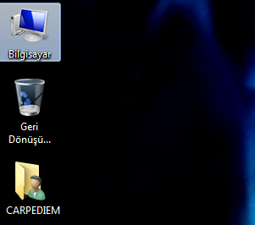
WINDOWS 7 TEMEL İŞLEMLER
Masaüstündeki simgeleri seçmek için farenin sol tuşuna bir kere tıklanır.
Simgeleri taşımak için farenin sol tuşuna basılı tutularak sürüklenir.
Seçilmiş Bilgisayar Simgesi

Slide 43
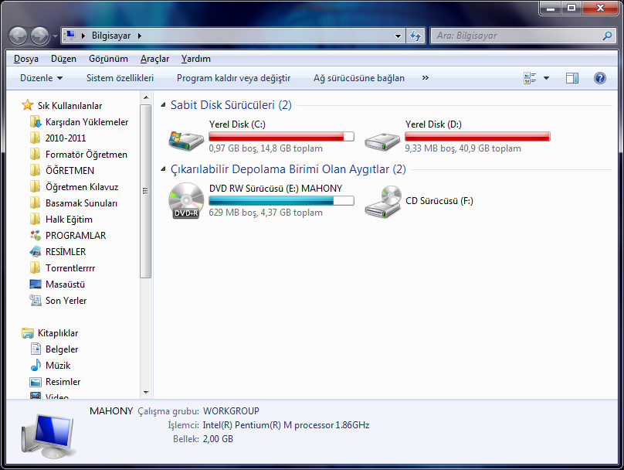
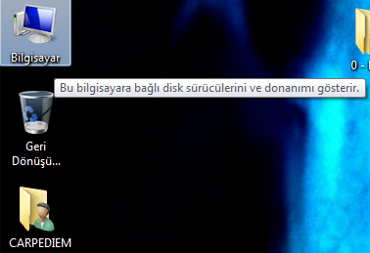
WINDOWS 7 TEMEL İŞLEMLER
Masaüstündeki bazı temel simgelerini tanıyalım.
BİLGİSAYAR(IM) SİMGESİ:
Bilgisayara bağlı disk sürücülerini ve donanımı gösterir.

Slide 44
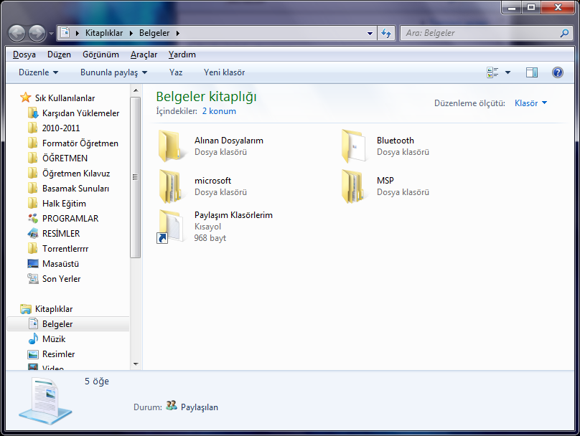
WINDOWS 7 TEMEL İŞLEMLER
BELGELER
SİMGESİ:
Kişisel dosya ve klasörlerin depolandığı klasördür.

Slide 45
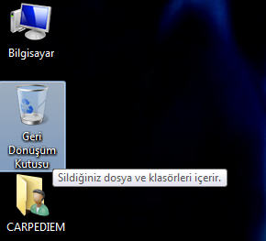
WINDOWS 7 TEMEL İŞLEMLER
GERİ DÖNÜŞÜM KUTUSU SİMGESİ:Silinen dosya ve klasörleri barındırır.
Bilgileri bilgisayardan TAMAMEN silmek için Geri Dönüşüm Kutusunun boşaltılması gerekir.

Slide 46

WINDOWS 7 TEMEL İŞLEMLER
INTERNET EXPLORER SİMGESİ: İnternette gezinmek (sörf) için kullanılan simgedir.
Tarayıcı (BROWSER) da denir.

Slide 47
WINDOWS 7 TEMEL İŞLEMLER
Pencerelerin en üstünde başlık çubuğu yer alır. Başlık çubuğunun en sağında 3 tane buton bulunur.
SİMGE DURUMUNA: Pencereyi kapatmadan görev çubuğuna küçültmek için kullanılır.
EKRANI KAPLA: Pencereyi tüm ekranı kaplayacak şekilde genişletir.
AŞAĞI GERİ GETİR: Boyutlandırılmış pencereyi eski boyutuna çevirir.
KAPAT: Pencereyi kapatmak için kullanılır.

Slide 48
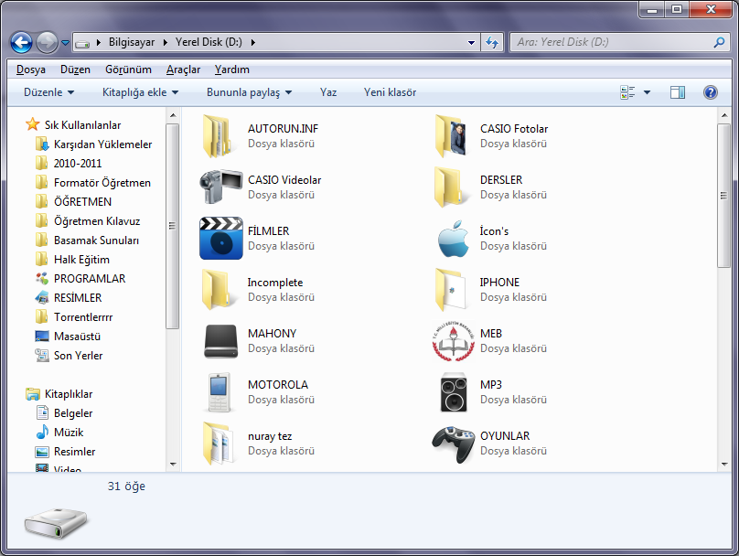
WINDOWS 7 TEMEL İŞLEMLER
Pencereleri boyutlandırmak için;
Pencerenin köşelerine fare ile yaklaşıldığında OK (Fare İşaretçisi), boyutlandırma simgesine dönüşür. Dönüştüğü anda fare ile tıklayıp, fareyi bırakmadan sürükleyerek boyutlandırma yapılır.

Slide 49
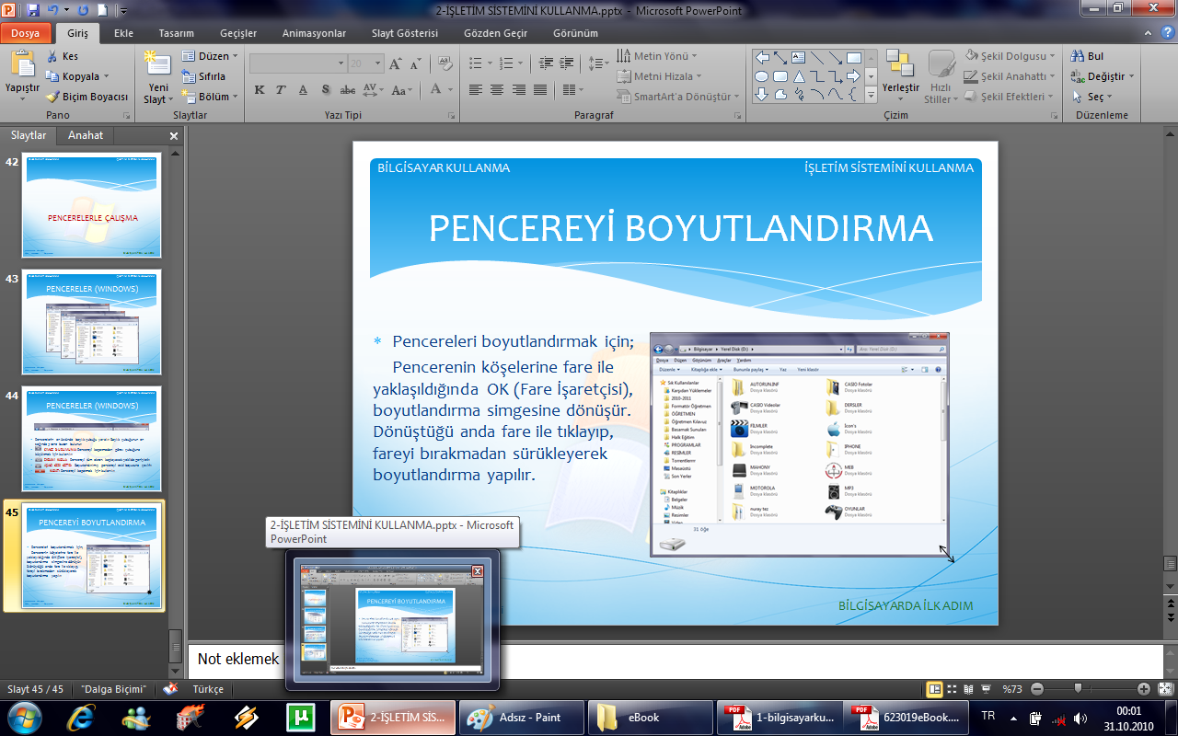
WINDOWS 7 TEMEL İŞLEMLER
Pencereler arasında geçiş yapmak için, GÖREV ÇUBUĞU kullanılır.

Slide 50
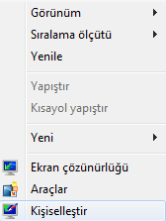
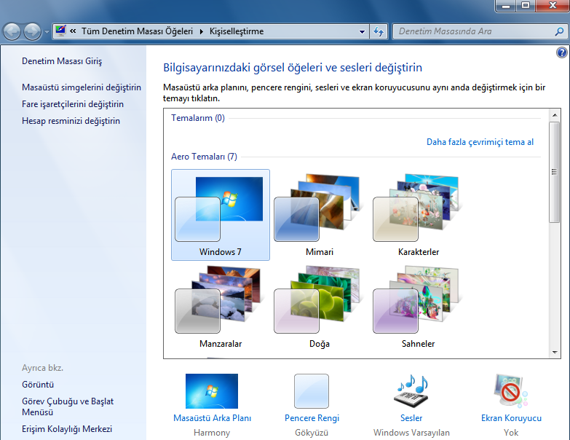
WINDOWS 7 TEMEL İŞLEMLER
WINDOWS 7’DE TEMA
Bunun için masaüstünde boş bir alanda (bir simge üzerinde değilken) fare sağ tıklanır ve açılan menüden KİŞİSELLEŞTİR seçilir.

Slide 51
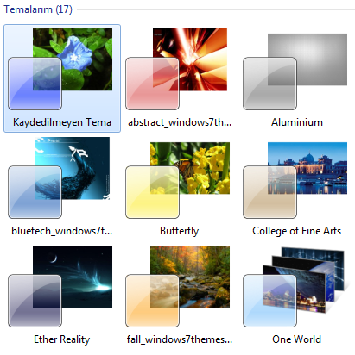
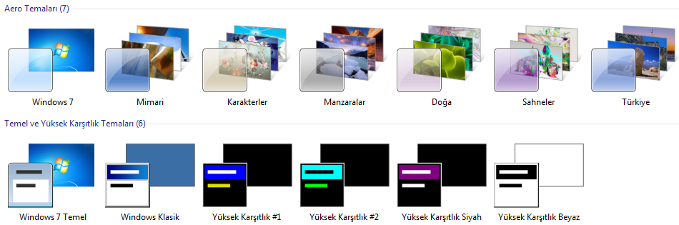
WINDOWS 7 TEMEL İŞLEMLER
Tema, bilgisayarınızdaki resimler, renkler ve sesler birleşimidir. Bir masaüstü arka planını, ekran koruyucuyu, pencere rengini ve bir ses düzenini içerir. Bazı temalar, simgeler ve fare işaretçileri de içerebilir.

Slide 52
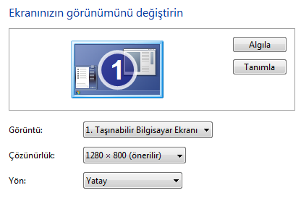
WINDOWS 7 TEMEL İŞLEMLER
EKRAN ÇÖZÜNÜRLÜĞÜ
Bunun için masaüstünde boş bir alanda (bir simge üzerinde değilken) fare sağ tıklanır ve açılan menüden Ekran Çözünürlüğü seçilir.

Slide 53




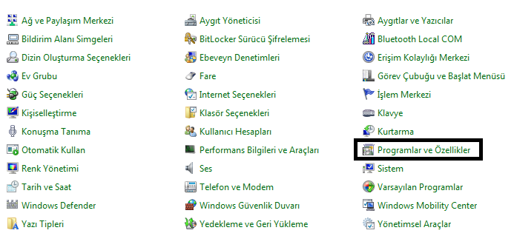



WINDOWS 7 TEMEL İŞLEMLER
Bilgisayarlar genellikle, önceden yüklenmiş programlarla birlikte gelir ancak kaldırmayı tercih edebileceğiniz bazı programlar da bulunabilir.
DENETİM MASASINI KULLANMA

Slide 54
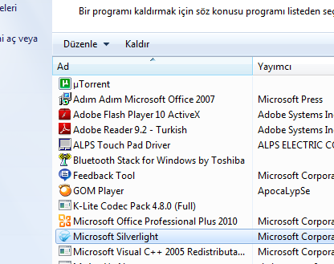
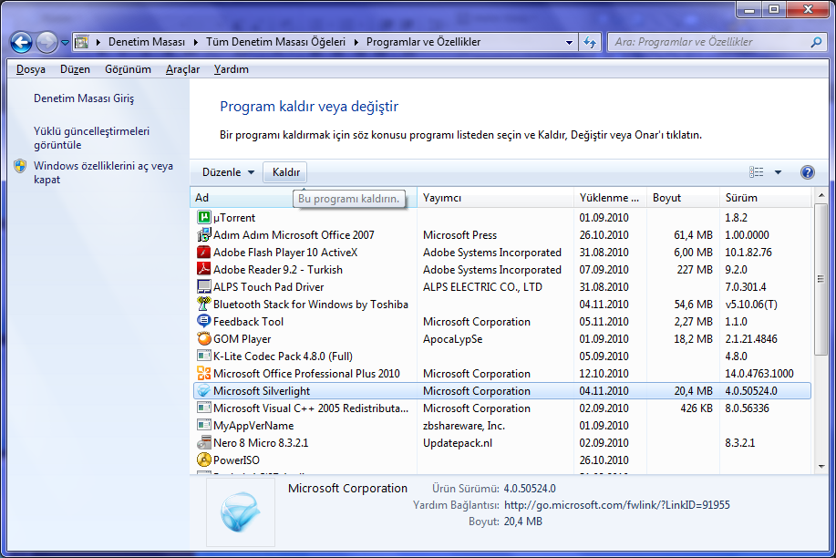
WINDOWS 7 TEMEL İŞLEMLER
DENETİM MASASI ÖĞELERİ
PROGRAMLAR ve ÖZELLİKLER
Kaldırılmak istenen programı tıklatıp, Kaldır butonuna basılır.

Slide 55
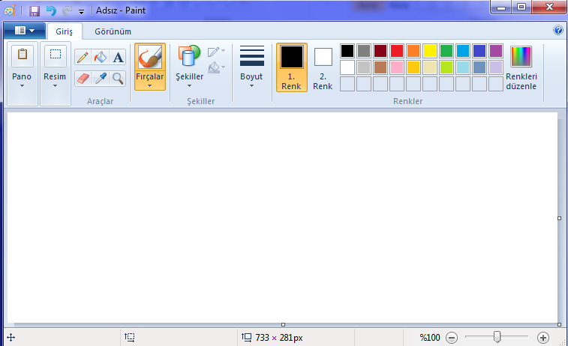
WINDOWS 7 TEMEL İŞLEMLER
PAINT
Paint, boş bir çizim alanında ya da varolan resimlerde çizimler oluşturmak için kullanabileceğiniz bir Windows özelliğidir.

Slide 56
WINDOWS 7 TEMEL İŞLEMLER
DOSYA (FILE)
Dosya, bilgi (örneğin, metin, görüntü veya müzik) içeren bir öğedir. Bilgisayarınızda, dosyaların simgesine bakarak dosya türünü tanımayı kolaylaştırmak üzere simgelerle gösterilir.
Dosya açmak için bununla ilişkili bir programınız olması gerekir. Bu, genelde dosyanın oluşturulmasında kullanılan programın aynısıdır.
Dosyalar, dosya ismi ve bir uzantıdan oluşur. Dosya adı ile uzantısı arasında bir nokta bulunur. Dosya uzantıları genelde 3 harften oluşur. Dosya adı verilirken Türkçe karakterler de kullanılabilir.
Dosya adında \ / : * ? ‘‘ < > | karakterleri bulunamaz.
Aşağıdaki dosya isimlerini ve uzantılarını inceleyelim.
WordBelgesi.doc
ExcelKitabı.xls
PowerpointSunusu.ppt
MetinBelgesi.txt
UygulamaDosyası.exe
PhotoshopResmi.psd

Slide 57




WINDOWS 7 TEMEL İŞLEMLER
KLASÖR (FOLDER)
Klasör, dosyalarınızı depolayabileceğiniz bir taşıyıcıdır. Masanızda binlerce kağıt dosyanız olsaydı, istediğiniz dosyayı gerektiğinde bulmak nerdeyse imkansız olurdu. Bu nedenle, kişiler genellikle dosya kağıtlarını dosya dolabındaki klasörlere depolarlar. Bilgisayarınızda klasörler aynı şekilde çalışır.
Klasörler diğer klasörleri de depolayabilir. Bir klasörün içinde bulunan klasörler genellikle alt klasör olarak adlandırılır. İstediğiniz kadar alt klasör oluşturabilirsiniz ve klasörlerin her biri istediğiniz kadar dosya ve ek klasör içerebilir.
Klasörlerin uzantısı olmaz.

Slide 58
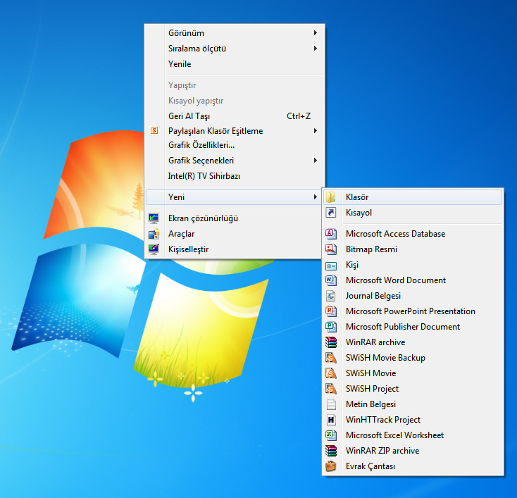

WINDOWS 7 TEMEL İŞLEMLER
YENİ KLASÖR OLUŞTURMA
Boş bir alanda sağ tuş Yeni - Klasör

Slide 59
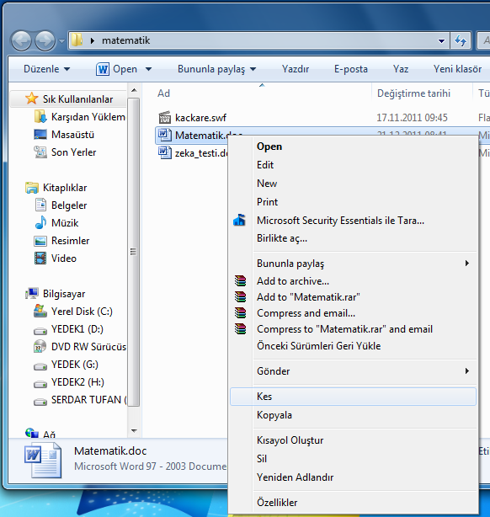
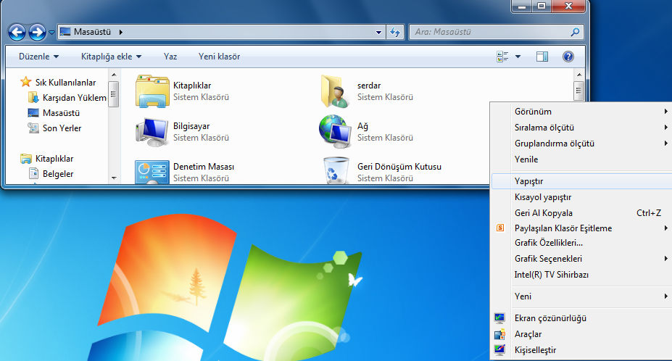
WINDOWS 7 TEMEL İŞLEMLER
DOSYA KES-KOPYALA-YAPIŞTIR

Slide 60
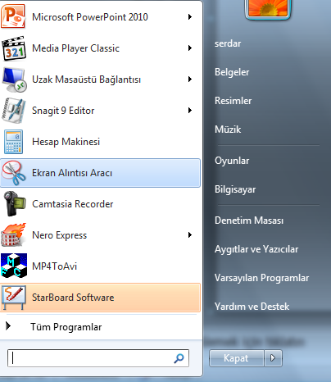
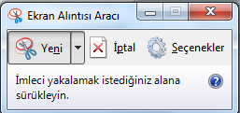
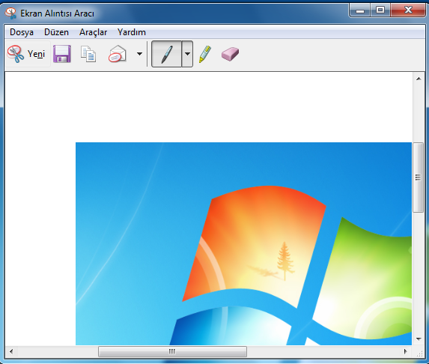
WINDOWS 7 TEMEL İŞLEMLER
EKRAN ALINTISI ARACI

Slide 61
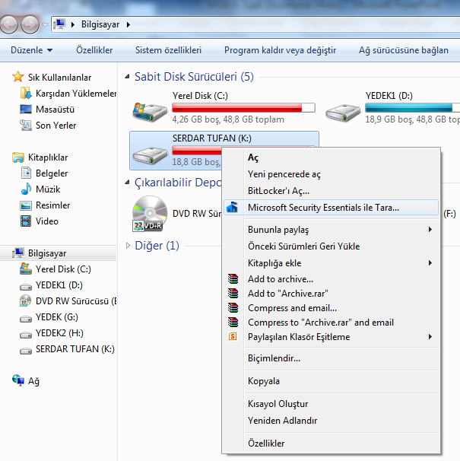
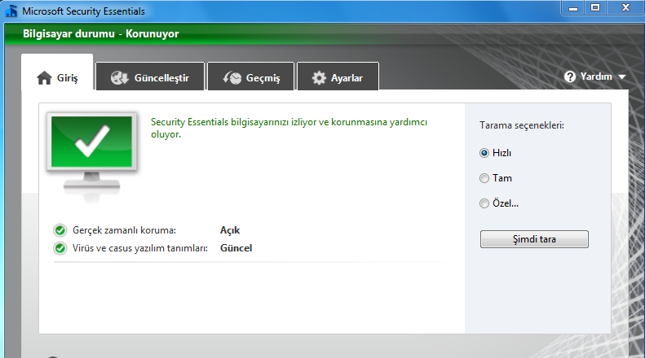
WINDOWS 7 TEMEL İŞLEMLER
ANTİVİRÜS PROGRAM KULLANIMI

Slide 62

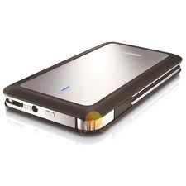
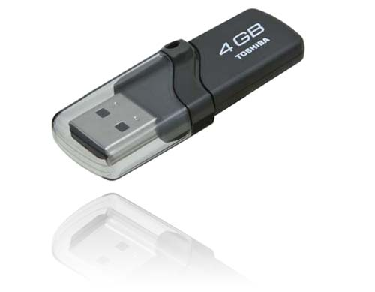
TAK-KULLAN CİHAZLAR
Flash Bellekler, güç kesintisinde dahi içerdiği bilgileri kaybetmeyen ve tekrar tekrar yazılıp silinebilen bir bellek çeşididir
Harici HDD lerimizin ya da bir başka isimle, taşınabilir HDD lerimizin bilgisayarlarımızdaki dahili HDD lerden hiçbir farkı yoktur.Harici HDDlerimizi hemen hemen aynı işi yapar: Veri yedekleme.

Slide 63
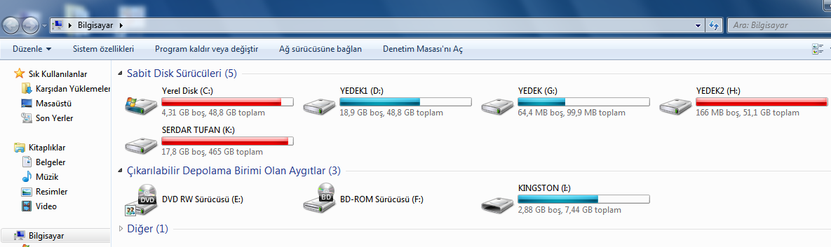
TAK-KULLAN CİHAZLAR
Harici – Taşınabilir Disk
Flash Bellek

Slide 64
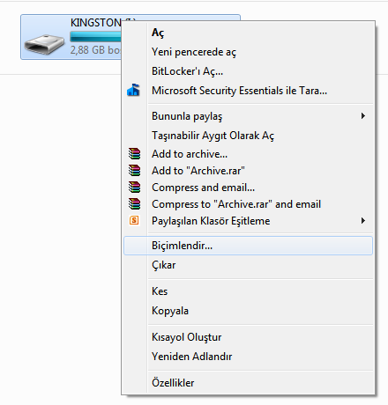

TAK-KULLAN CİHAZLAR
Biçimlendirme – İçerisindeki tüm bilgileri silme , virüs dahil

Slide 65

TAK-KULLAN CİHAZLAR
Flash Belleğe Dosya Gönderme ; Dosya üzerinde sağ tuş
Gönder – Flash Bellek seçilir

Slide 66

TAK-KULLAN CİHAZLAR
SD kartlar, CompactFlash'tan daha ufaklardır ve kullanım alanları ufak olmalarından dolayı zamanla genişliyor. MMC, SD, CF ve MS'den başka SmartMedia adlı bir Flash bellek çeşidi daha var. Fakat bu ürün yerini diğer flash belleklere bırakıyor.

